Slide 1

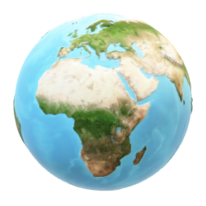
Deutschlandpuzzle
Die Bundesländer werden einzeln
animiert!
Drücke dazu auf den Startbutton.
Wenn du das animierte Bundesland erkennst sage laut den Namen des Bundeslandes!
Klicke danach auf den Stoppbutton und
überprüfe dein Ergebnis!
Master of Geography Master of Geography Master of Geography Master of Geography
Weiter

Slide 2


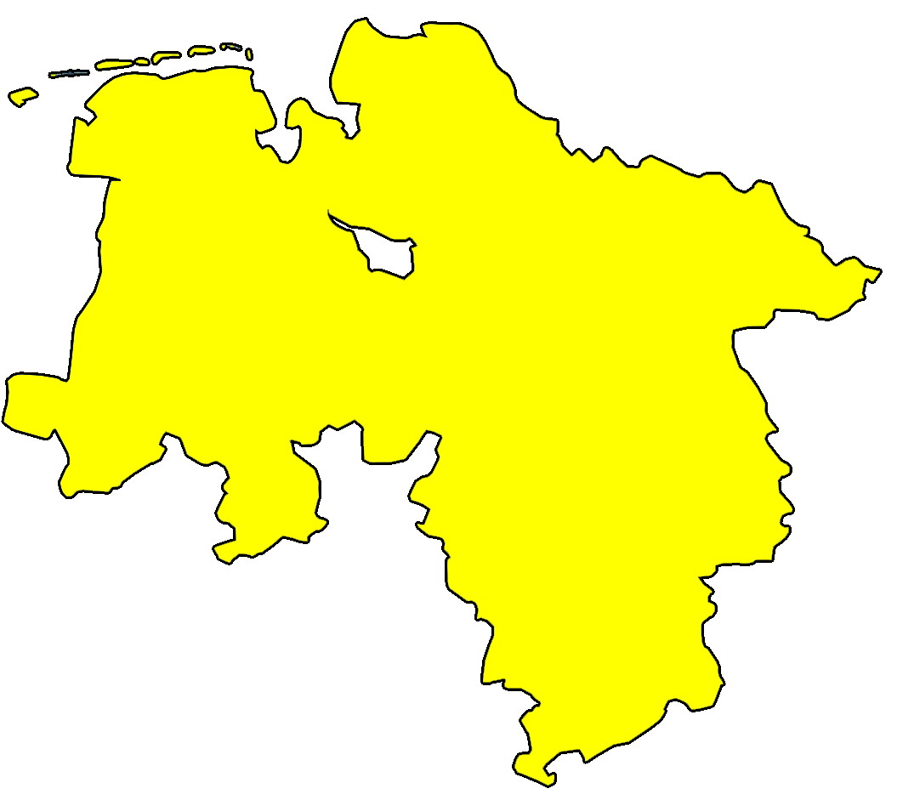


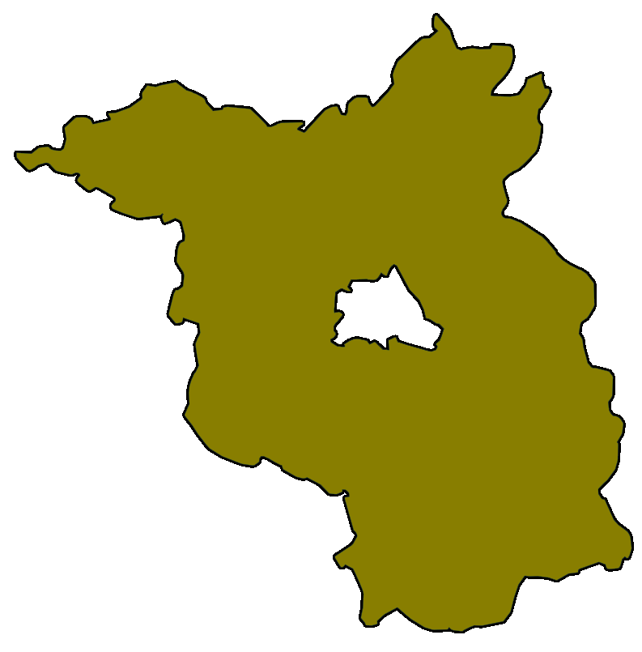
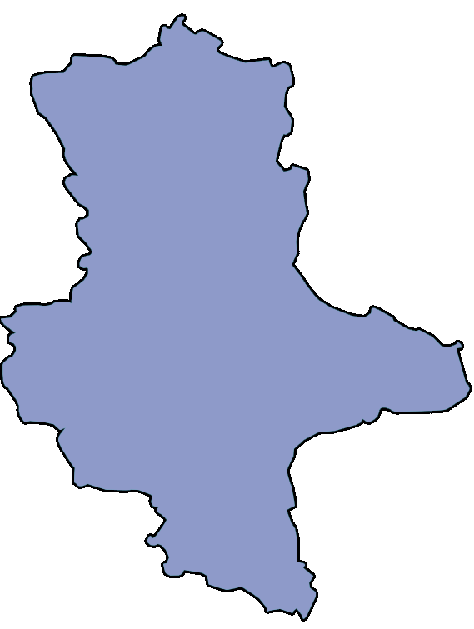
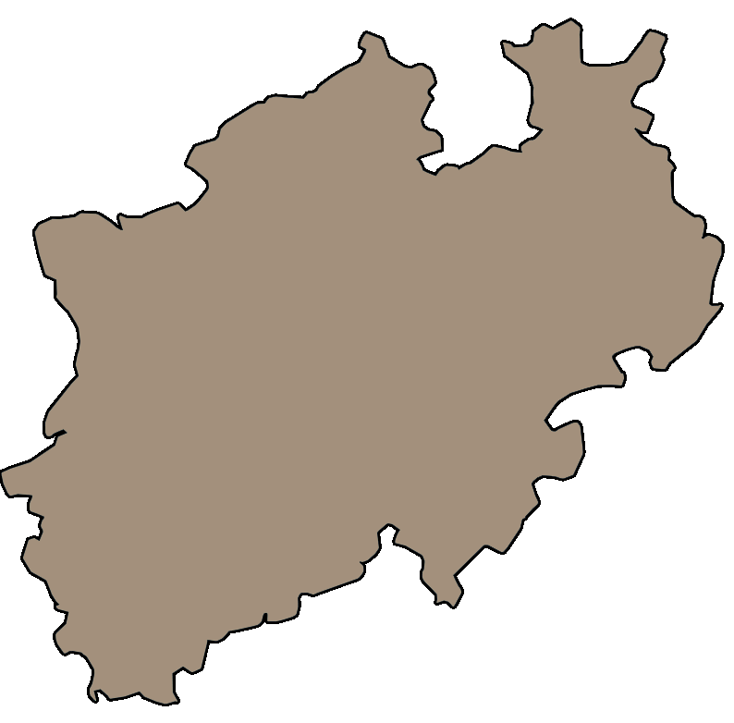

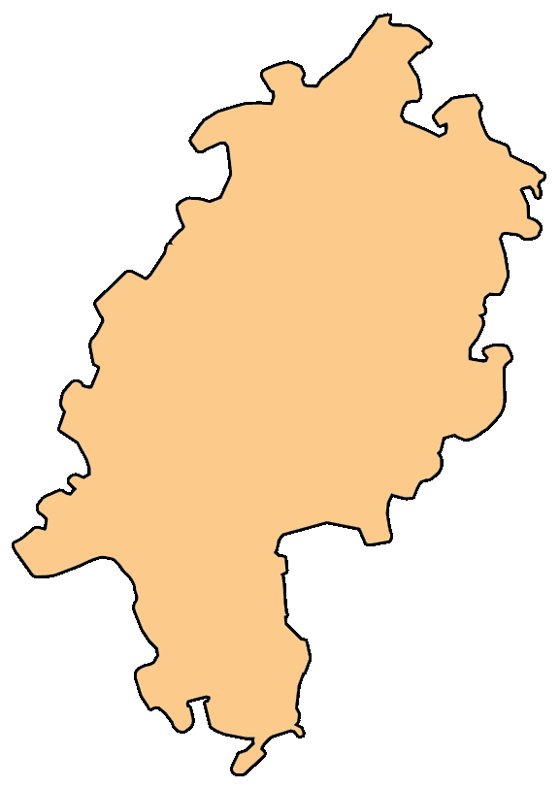
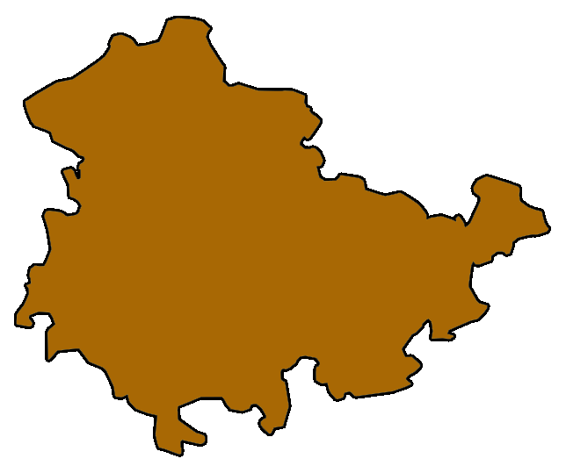
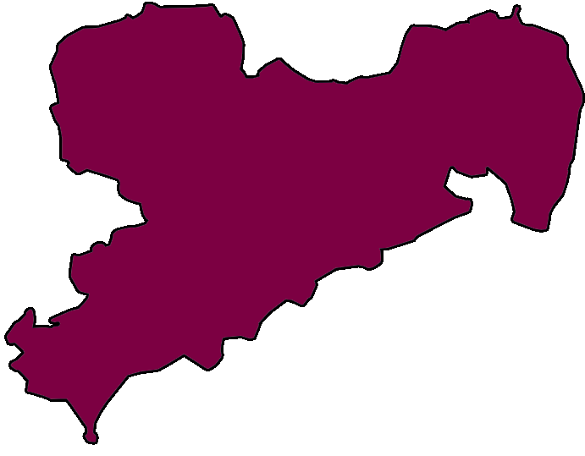
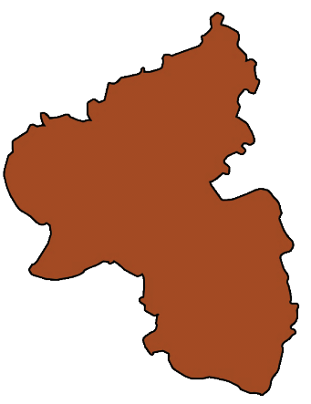
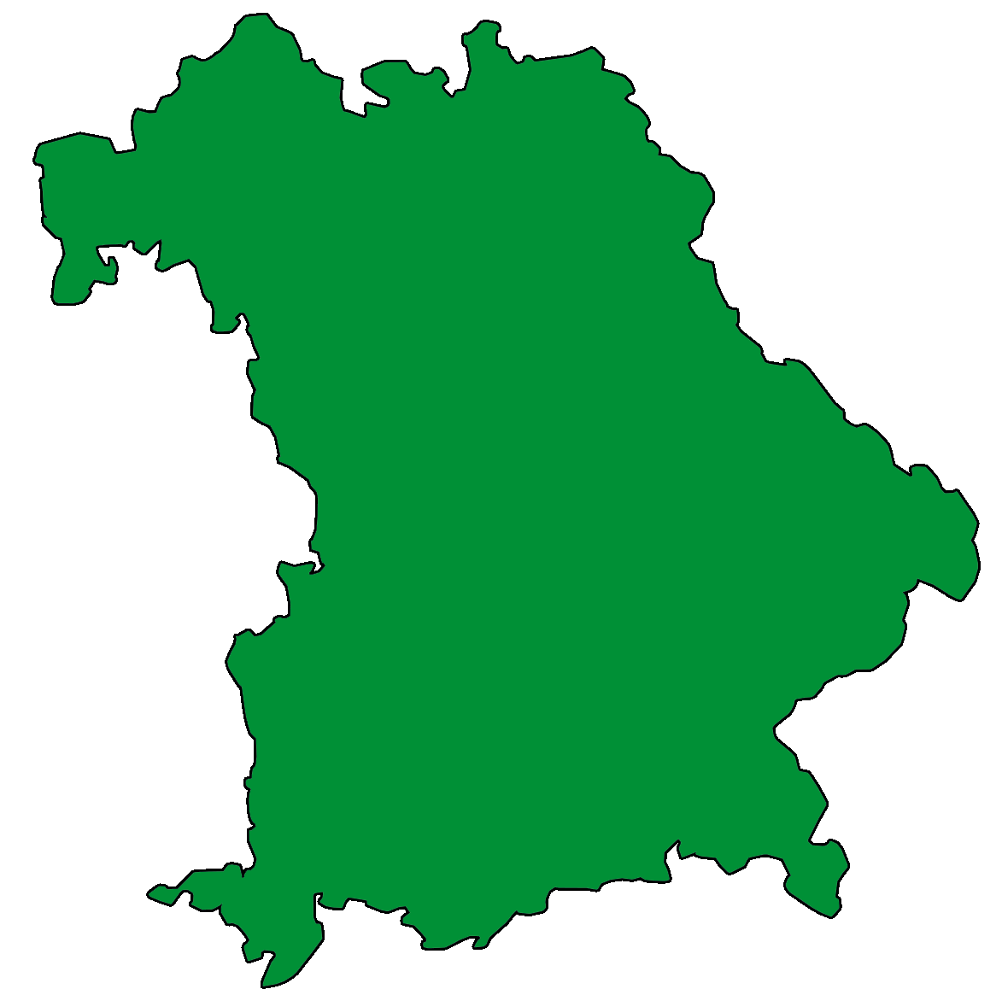

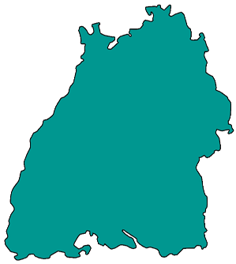
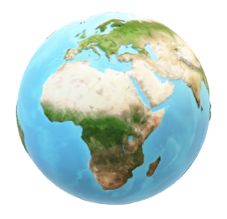
Master of Geography Master of Geography Master of Geography Master of Geography
Deutschlandpuzzle
Start
Weiter

Slide 3
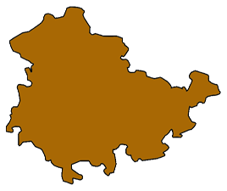


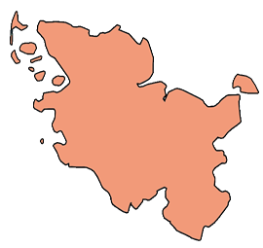
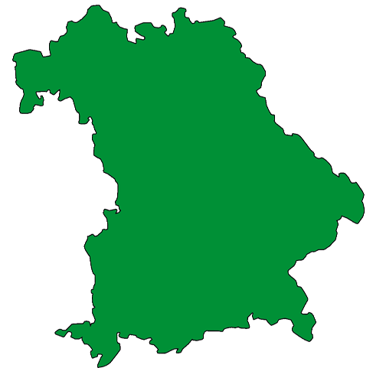
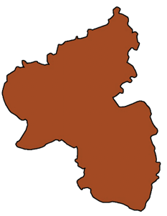

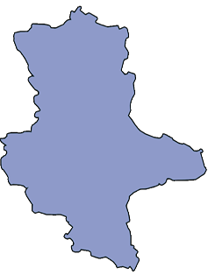
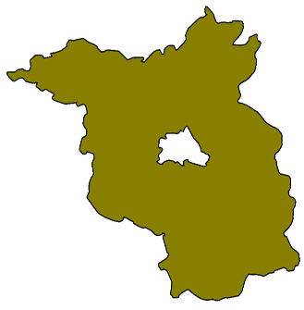
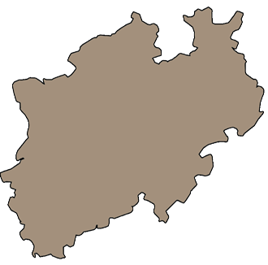
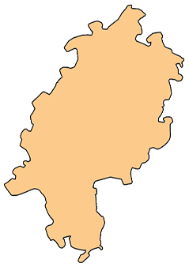

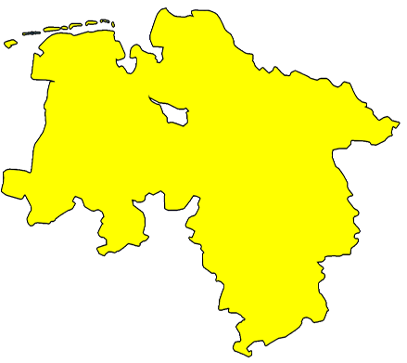
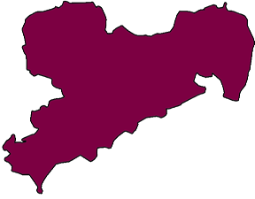
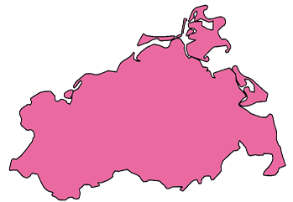

Saarland
Thüringen
Schleswig-Holstein
Baden-Württemberg
Hamburg
Rheinland-Pfalz
Bayern
Brandenburg
Sachsen-Anhalt
Nordrhein-Westfalen
Berlin
Hessen
Start
Niedersachsen
Start
Start
Start
Start
Start
Start
Start
Start
Start
Start
Start
Start
Start
Start
Start
Sachsen
Bremen
Mecklenburg-Vorpommern
Stopp
Stopp
Stopp
Stopp
Stopp
Stopp
Stopp
Stopp
Stopp
Stopp
Stopp
Stopp
Stopp
Stopp
Stopp
Stopp
Weiter

Slide 4
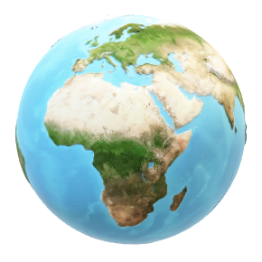
Erkennst du die Bundesländer?
Festige Dein Wissen!
Master of Geography Master of Geography Master of Geography Master of Geography
Erstelle dir zuerst eine Tabelle nach folgendem Muster!
Nummer | Bundesland
01
-
-
-
16
Weiter

Slide 5




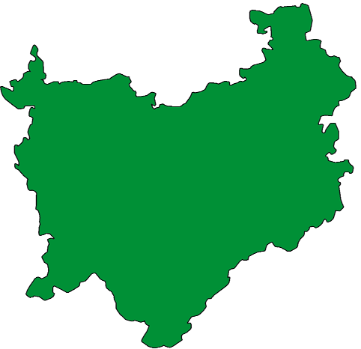

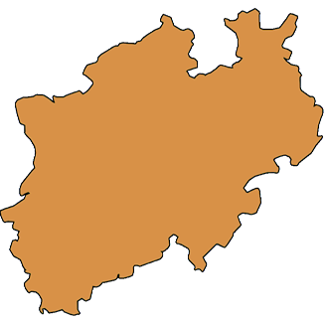



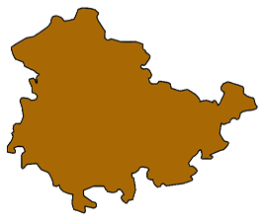
8
5 Minuten ab jetzt!
5 Minuten ab jetzt!
1
15
9
6
12
14
16
10
2
4
3
5
7
11
13
Tabelle bitte jetzt ausfüllen!
Weiter

Slide 6

LÖSUNG
Nummer | Bundesland
01 | Brandenburg
02 | Bayern
03 | Rheinland Pfalz
04 | Nordrhein Westfalen
05 | Baden Württemberg
06 | Saarland
07 | Berlin
08 | Hamburg
09 | Bremen
10 | Hessen
11 | Thüringen
12 | Niedersachsen
13 | Sachsen
14 | Schleswig Holstein
15 | Sachsen Anhalt
16 | Mecklenburg Vorpommern
Master of Geography Master of Geography Master of Geography Master of Geography
Weiter

Slide 7
Quellen:
https://de.m.wikipedia.org/wiki/Datei:Karte_Deutschland.svg
https://gifzentrale.com/gifs/geopgraphie/flaggen-21.html
https://www.animierte-gifs.net/cat-deutschland-fahne-und-flagge-752.htm

